Slide 1

Sistema de control para servicios escolares
LeastSoft

Slide 2
Introducción
El sistema consiste en llevar el control sobre los alumnos que este haciendo o solicitando el servicio social en el Instituto Tecnológico Superior Zacatecas Occidente.
Este sistema será implementado dentro y fuera del tecnológico mediante un subdominio, con el fin de agilizar el registro y el seguimiento de los alumnos prestadores del servicio social en el ITSZO.

Slide 3
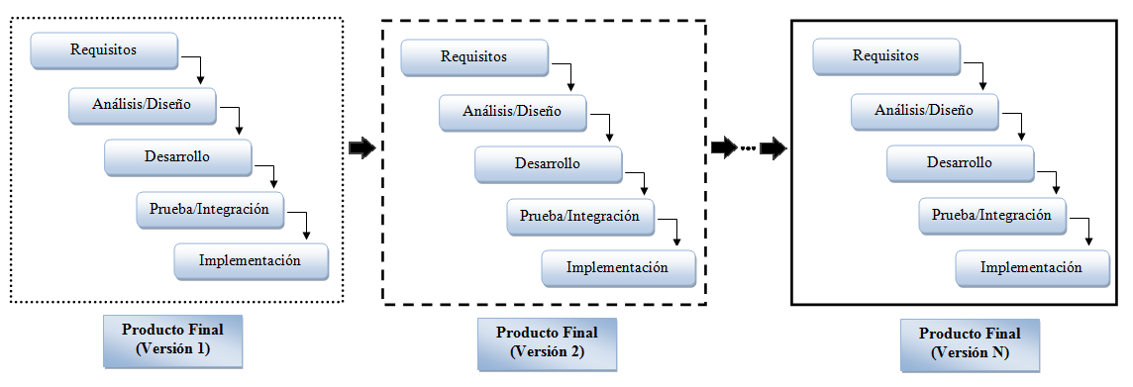
ciclo de vida iterativo.
Se utilizara este ciclo ya que estaremos presentando modulo por modulo al cliente, esta metodología cuenta con 5 etapas o fases:

Slide 4
Etapas
Requerimientos.
Documentación. ERS (Especificación de requerimientos de software)
Análisis y diseño.
Prototipo. Diagrama de flujo de datos, diagrama entidad relación, diagramas UML( Uso-Caso, Clases, Objetos, Secuencia, Colaboración, De Estado (Statechart), Actividad, Componentes)
Desarrollo.
Framework Laravel, MySQL, IDE Sublime
Prueba e integración.
Laravel TestTools plugin
Implementación.
ITSZO mediante subdominio.

Slide 5
Metodología TSP (proceso en equipo para el software)
El TSP contempla dos componentes principales:
Creación de equipo
Trabajo en equipo o componente de gestión.
Se trabajara con la herramienta Process Dashboard

Slide 6
Diseño conceptual
SICOSE
Funcionalidades
Usuarios
Registro alumnos
Editar alumnos
Alumnos
Administrador
Otros(Lectura)
Consultas por grupos y carreras (Lectura)
Solicitar servicio
Descargar documentos
Evaluar alumnos
Ver estadísticas
Bajas alumnos
Subir documentos
Consultas por grupos y carreras
Consultas por grupos y carreras

